Slide 1


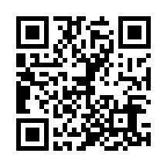
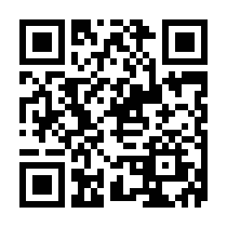
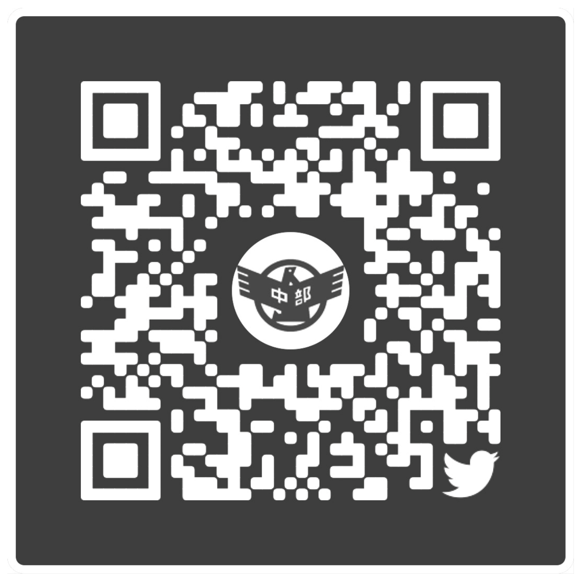
中部実業団陸上競技選手権大会
兼 多治見フェスティバル
10/3（土）
― 大会情報まとめ ＆ ＳＮＳ運用のお知らせ ―
大会情報ホームページ
http://chubu.jita-trackfield.jp/schedule/%27/
エントリーリストや競技日程
など大会情報はこちら！
競技速報(岐阜陸上競技協会) ※大会当日のみ運用
http://gold.jaic.org/gifu/JITA/chubu/tt.html
速報や番組編成
はこちらで確認◎
中部連盟公式
Ｘ （旧Twitter）
レース映像
＆優勝者コメント
レース映像＆優勝者コメント
そのほか大会情報を発信します！
※今大会はYouTubeでのライブ配信は実施しません。現地でのご声援よろしくお願いいたします！

